Slide 1

Summer School
University of Dundee
2017年邓迪大学暑期大学项目

Slide 2
邓迪大学简介
创立：1881年
类型：悠久历史传统的综合性公立大学
学生人数：18610名，国际学生约占15%,其中在校中国留学生大约300名左右
首批中国教育部认证的国外院校之一。
2013-14年泰晤士世界前200位大学：
2014 QS世界大学排名生物科学专业TOP9位。
2013世界高校科研排名前100强（欧洲荷兰莱顿科学技术研究中心）。
2013英国女王年度奖章-高等教育杰出贡献奖。
毕业生就业起薪全英前20位。

Slide 3
优秀专业排名
经济学第7名 会计金融第14名
土木工程第2名 机械工程第3名
艺术设计第5名 法律第8名
计算机第11名 城市规划第10名
临床医学第4名 社会工作第3名
药剂学第4名 建筑设计第5名
教育学第4名 生物科学第5名
环境科学第10名

Slide 4
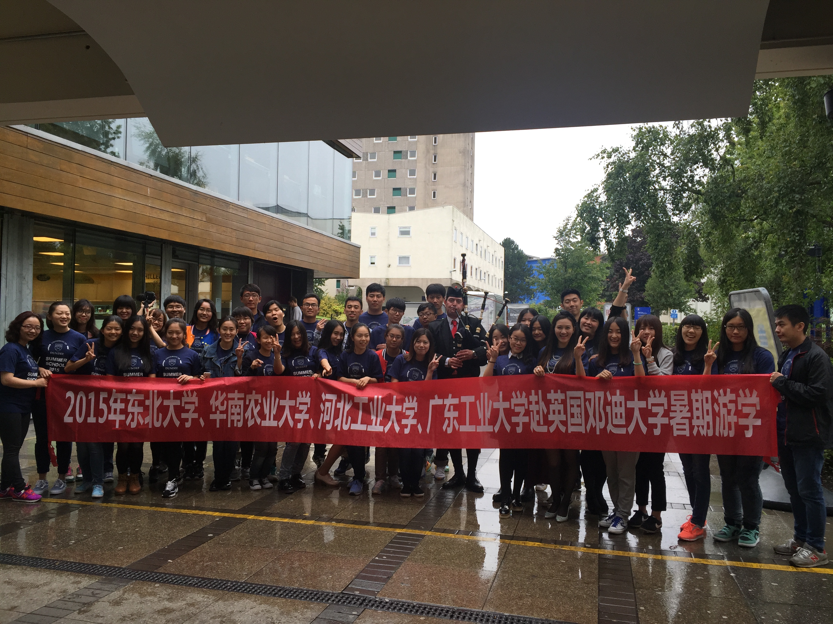
项目介绍
2017年将为第四届中英两校直接交流的暑期大学项目，由邓迪大学为学生申请6个月学生签证，参加者均为211或985合作院校学生！
抵达英国后直接面对英国大学和大学导师

Slide 5

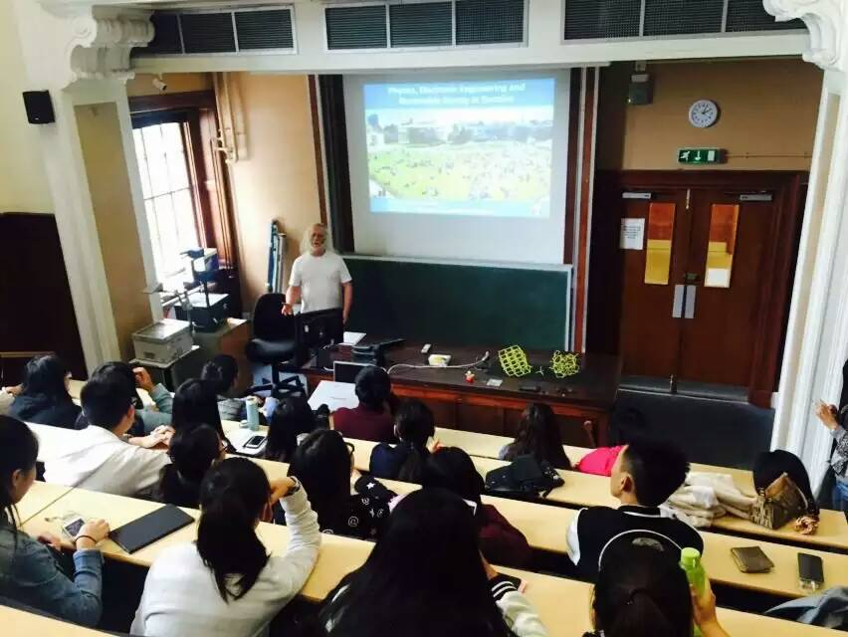
项目介绍
学生在邓迪大学上课，本校教授及导师授课，课程多元化，寓教于乐相结合，参与度高，有当地学生辅导员陪同参加社会实践参观等活动。
前两周在邓迪大学注册大学学籍，获得大学学生卡和健身卡，学习语言及专业课程，参观企业及欧洲最大的医学院，全英唯一有高尔夫球课程的项目。第三周为社会实践和文化学习周。

Slide 6
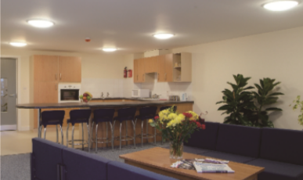
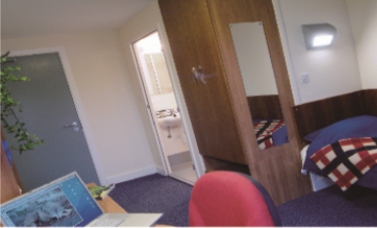
住宿
入住英国大学学生公寓，单人间，有独立卫浴，公共厨房和客厅。有24小时保安及紧急救援。 同当地学生一样享用大学健身会所及图书馆等设施。

Slide 7
项目安排
第1-2周，注册大学学籍，专业课程及参观实践，包括欧洲最大的医学院。邓迪大学提供语言学习和其他专业课程介绍以及高尔夫教学课程。参观游览苏格兰首府爱丁堡及格拉斯哥城市。
第3周，英国文化学习体验周，由英国专业老师带队。从苏格兰出发前往英格拉，途径结婚小镇，湖区，曼彻斯特，比斯特，最终抵达伦敦。
注：具体项目安排请从学校网站下载

Slide 8
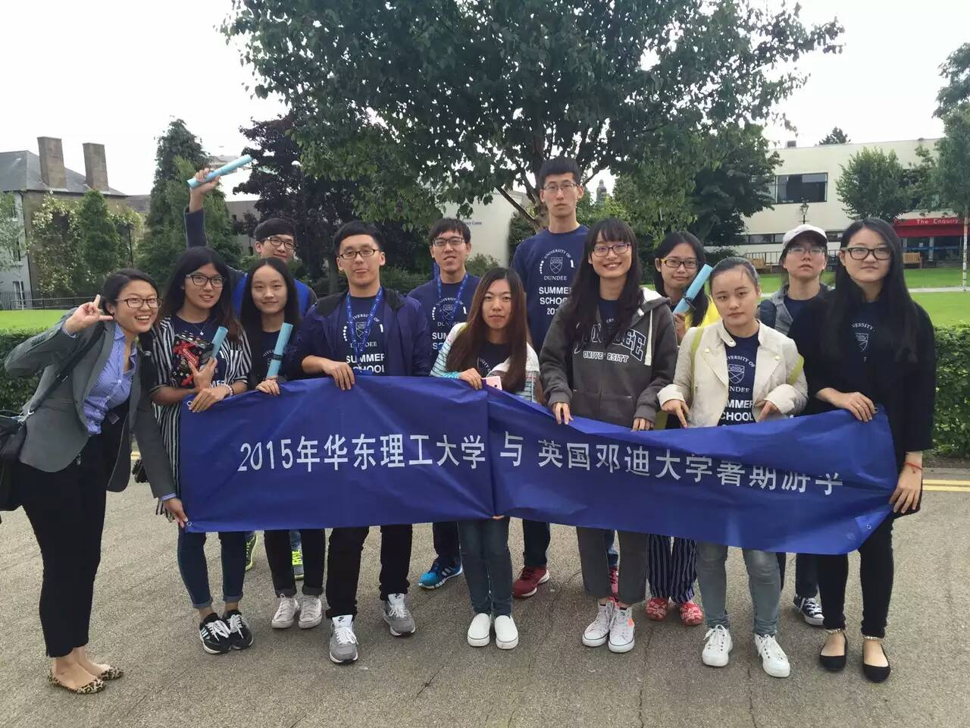
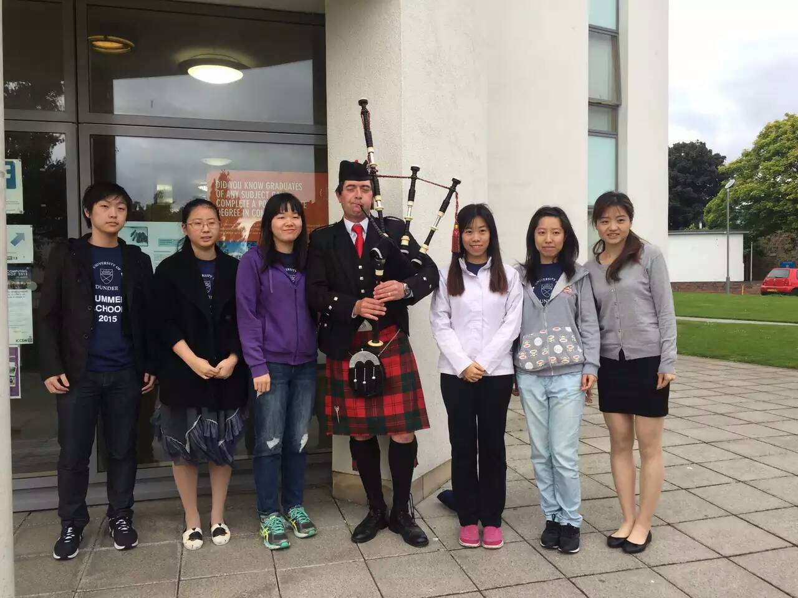
往届学生回顾

Slide 9
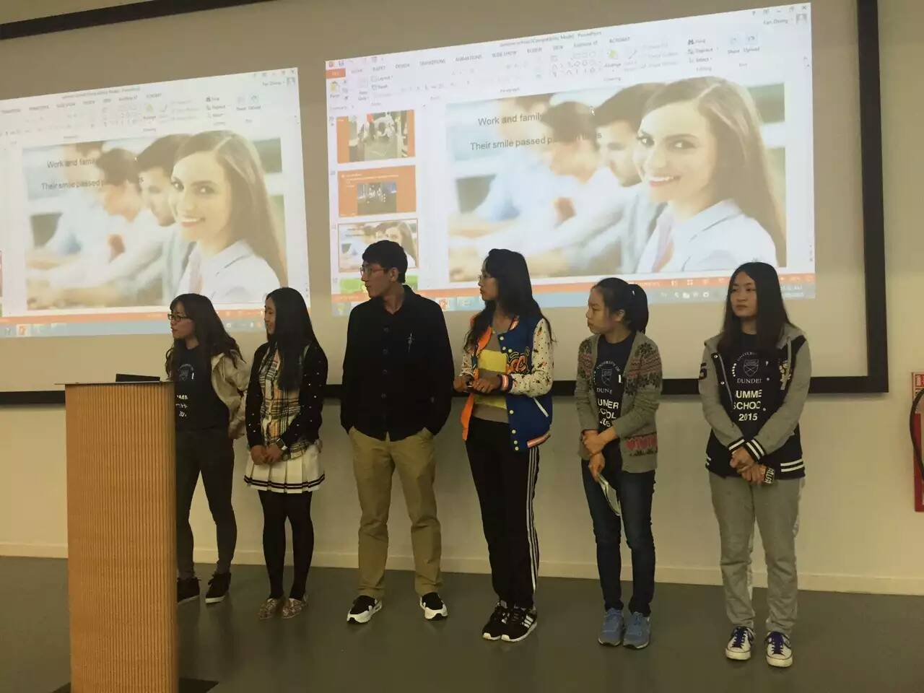
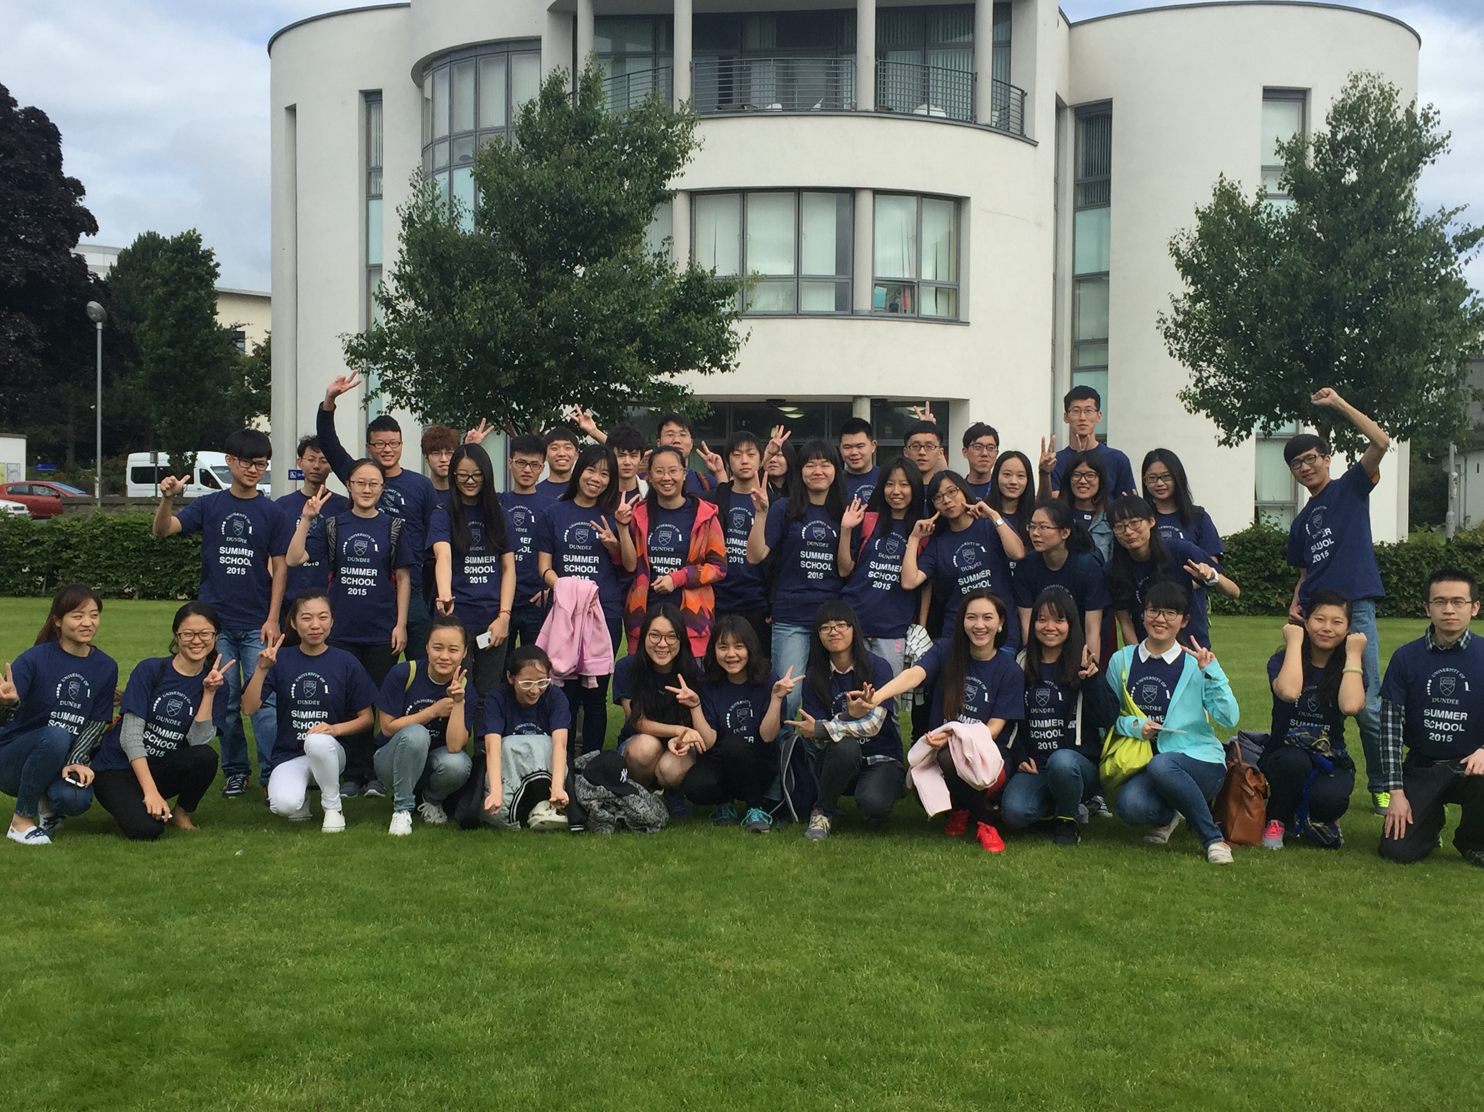
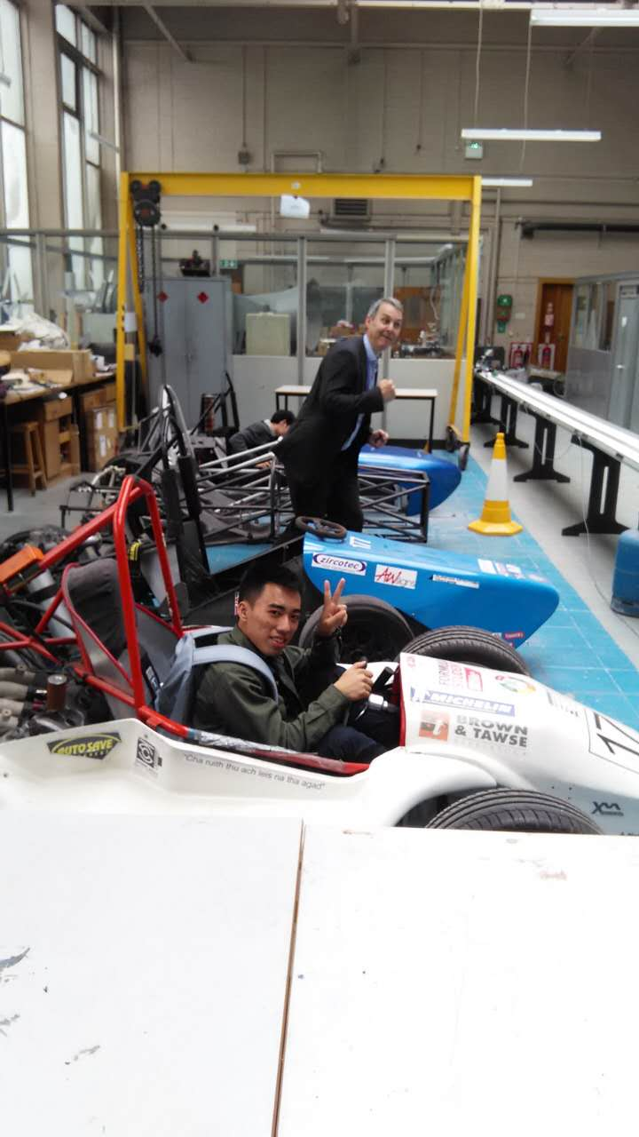
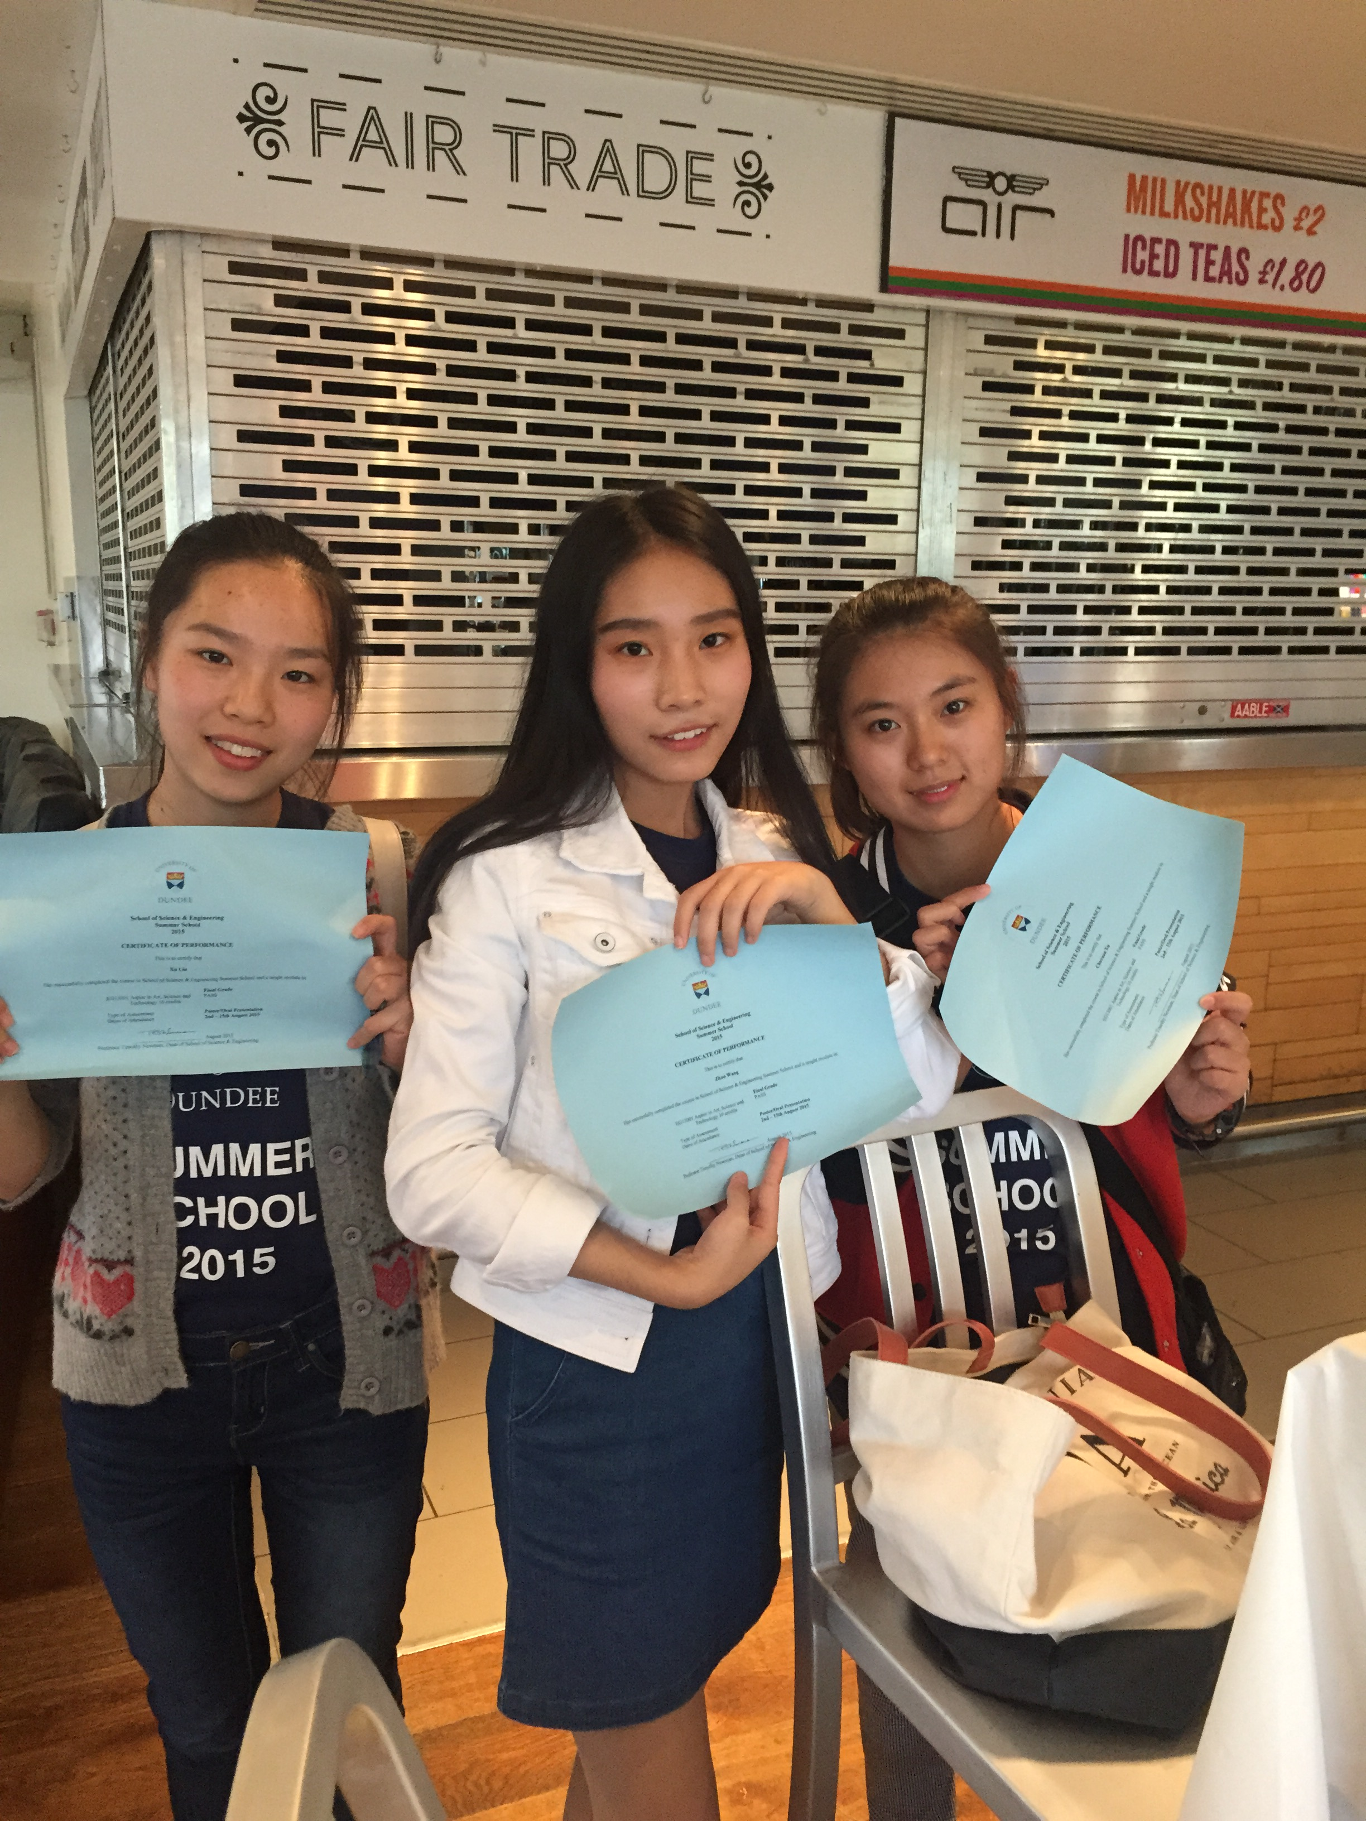
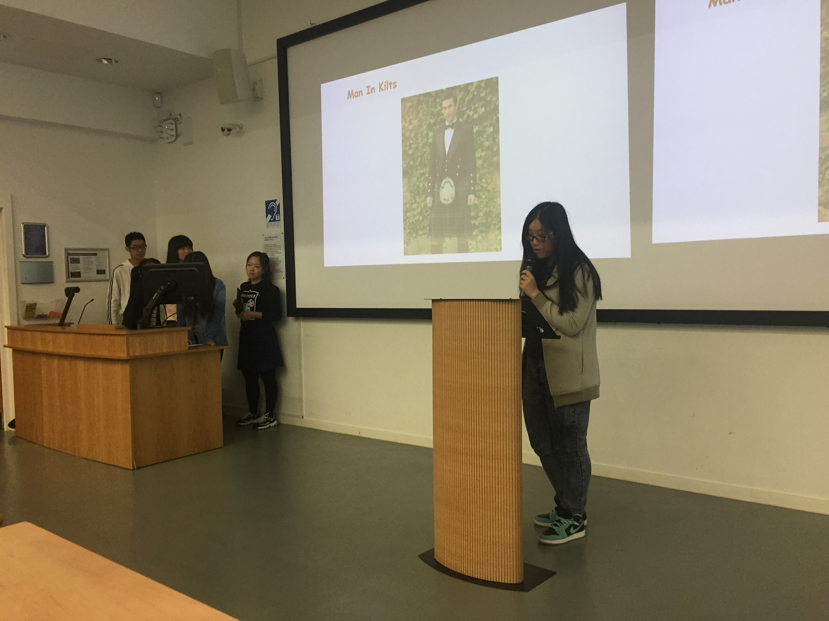
毕业汇报展及毕业典礼

Slide 10
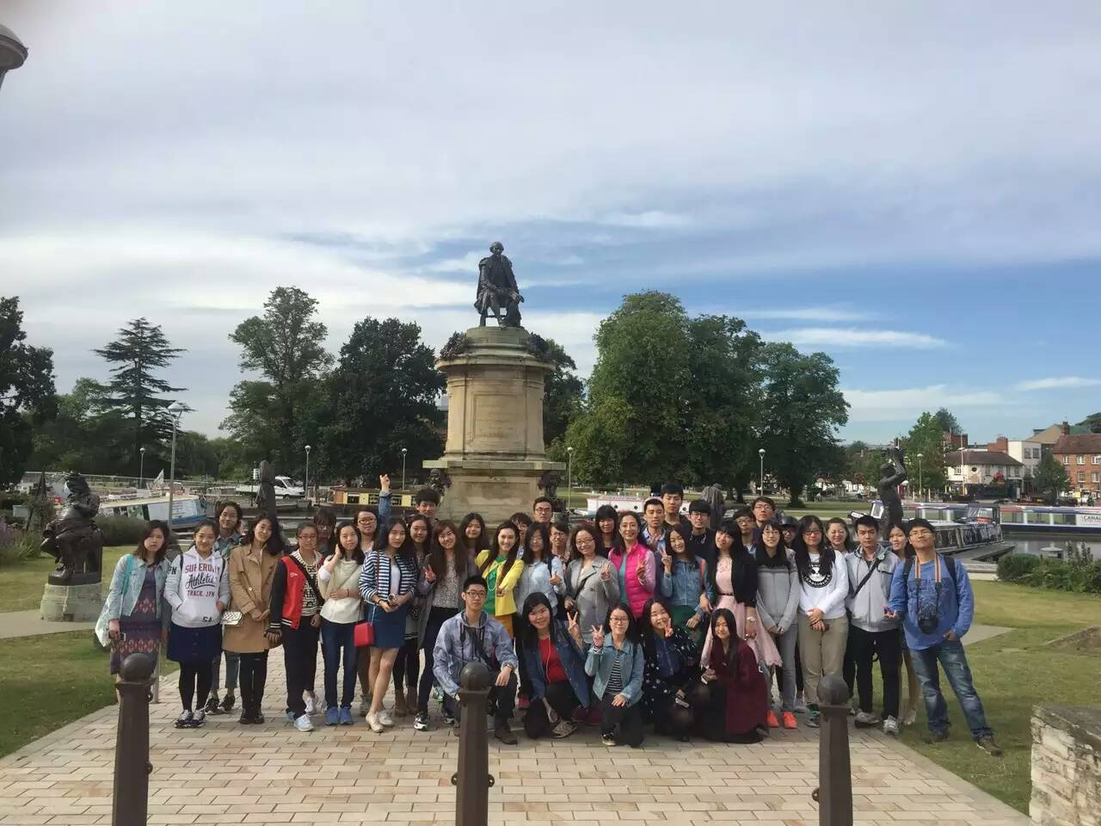
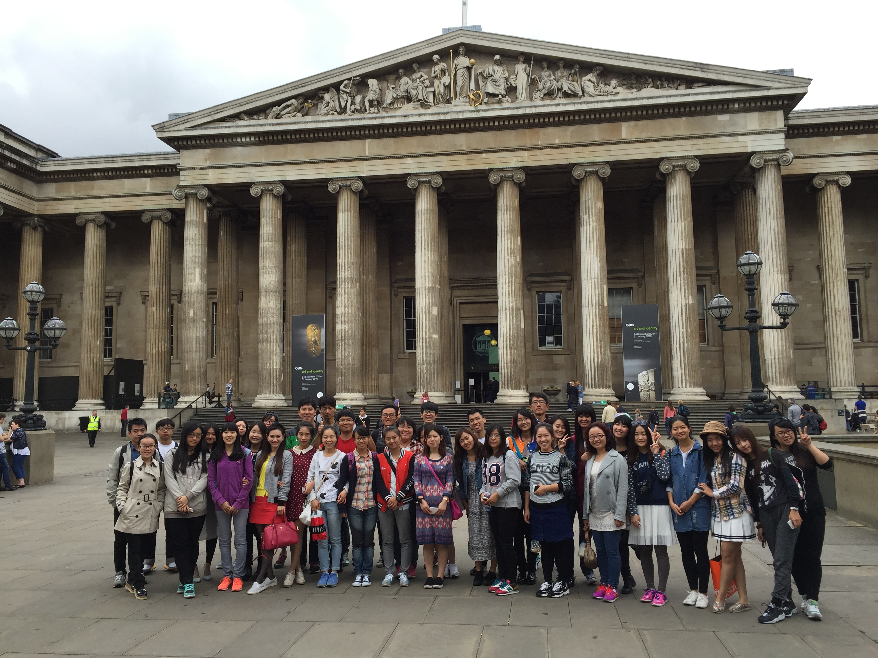
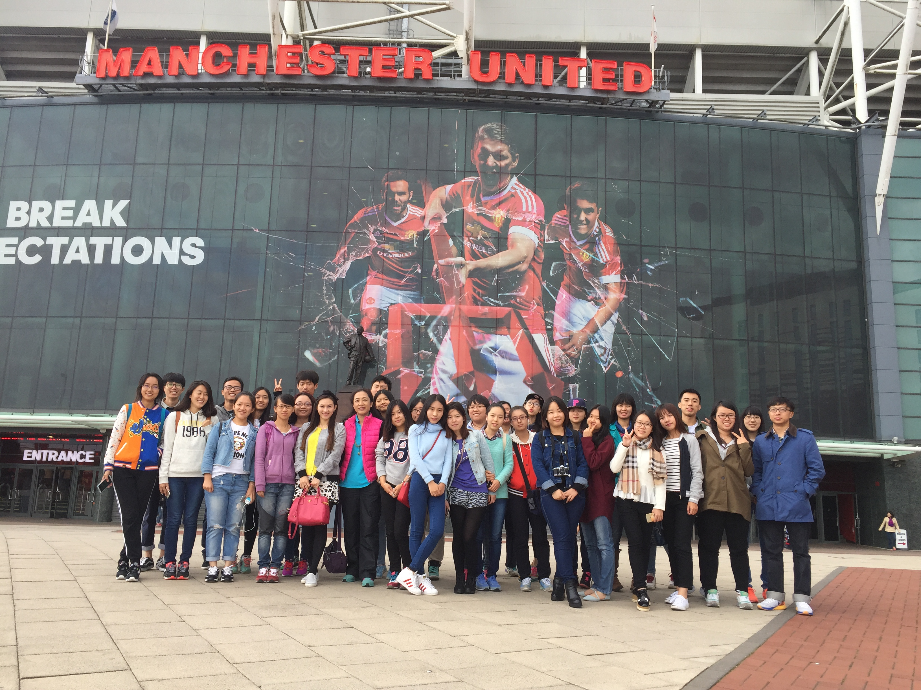
第三周丰富多彩的文化学习

Slide 11
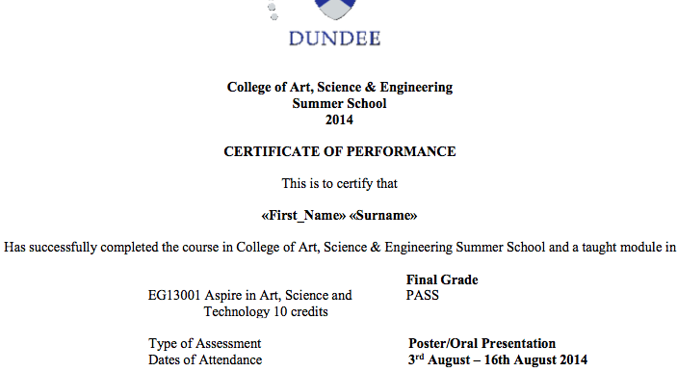
结业证书模版

Slide 12
费用
项目费用2.52万元人民币：
项目费用包含：（由于夏季住房和交通价格浮动而略有波动）
（1）21天境外保险；
（2）前两周在大学食堂就餐的一日三餐，学生公寓住宿、出游交通和门票（具体安排以行程单为准）；
（3）第三周交通，早晚餐，酒店两人间住宿，参观游览（具体安排以行程单为准）。
往返机票及英国境内机场接送机费用约为1.26万元人民币

Slide 13
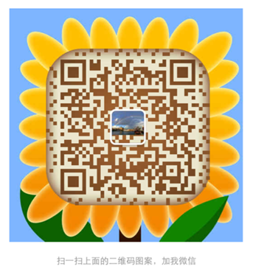
项目咨询方式
中方合作院校国际交流中心
邓迪大学暑期项目微信号：Dundee_summer (加入时注明学校名称+真实姓名）此微信号中展示了历届暑期项目照片
暑期项目负责老师，姜老师，QQ号：872847559，加入时请注明：咨询邓迪暑期项目+姓名

